Slide 1
TEMA
IMPLEMENTASI NILAI-NILAI PANCASILA
BAGI GENERASI MUDA
SEBAGAI BENTUK TANGGUNG JAWAB
PENERUS BANGSA
DIPAPARKAN OLEH:
ALI MUSTOFA, S.H.
Jaksa Muda
Kepala Seksi Intelijen

Slide 2
INDONESIA MENGHADAPI
BONUS DEMOGRAFI 2030-2040
2045
INDONESIA MAJU
Thn 2045
Total Penduduk Indonesia
340.727.500 jiwa
Thn 2045
Penduduk Indonesia
2/3 % Usia Produktif
Usia Belum Produktif
0 - 14 thn = 72.990.643 jiwa
Usia Produktif
15 - 64 thn = 224.031.813 jiwa
Usia Tidak Produktif
65 thn keatas = 43.705.044 jiwa

Slide 4
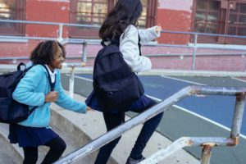
LINTAS GENERASI SESUAI USIA
Baby Boomer s (1946-1960) = 62 - 76 thn
USIA PRODUKTIF
15-64 thn
Sulit terima kritik tp suka kritik GM
Generasi X (1961-1980) = 42 – 61 thn
Tidak formal & balance pekerjaan dgn kehidupan pribadi
BONUS
DEMOGRAFI
2030-2040
Generasi Y (1981-1994) = 28 – 41 thn
Ambisius, berani berpendapat & suka Gadget
Generasi Z (1995-2010) = 12 – 27 thn
INDONESIA MAJU
2045
Habiskan wkt dgn Gadget & medos, suka cepat & instan, kreatif, mudah sosialiasi
Generasi Alpha (2011-2025) = 0–11 thn
Cerdas, Kritis, inovatif, tdk suka dibatasi aturan

Slide 5
IMPLEMENTASI NILAI-NILAI PANCASILA
ORDE LAMA
ORDE BARU
ORDE REFORMASI
PANCASILA
Dilupakan
Pengkultusan
Indoktrinasi
Intoleran
individualisme
Radikalisme
Narkoba
Korupsi
Hedonisme
Konflik sosial
Money politic
Politik identitas
Polarisasi
MIMPI
INDAH INDONESIA
Learn How To Live Together
Learn How To Be
Learn How To Do
Learn How To Know
Smp skrg

Slide 6
HASIIL SURVEY BPS 2011
12.056 responden di 181 Kab/kota menunjukkan 89 % menilai berbagai permasalahan bangsa yg terjadi, disebabkan kurangnya pemahaman dan pengamalan nilai-nilai PS dlm kehidupan sehari-hari.
Survey Lembaga kajian menemukan 60,6 % responden berusia 40 thn keatas tidak lengkap menyebutkan urutan sila PS dan kalangan anak2 tdk bisa menyebutkan dengan lengkap sila-sila PS

Slide 7
Hasil Survey LSI
Persentase Publik Pro Pancasila Terus Menurun :
Thn 2005 Publik Pro Pancasila 85,2 %
Thn 2010 Publik Pro Pancasila 81,7 %
Thn 2015 Publik Pro Pancasila 79,4 %
Thn 2018 Publik Pro Pancasila 75,3 %

Slide 8
“IMPLEMENTASI NILAI-NILAI PANCASILA
BAGI GENERASI MUDA
SEBAGAI BENTUK TANGGUNG JAWAB PENERUS BANGSA”
ALUR PIKIR
* PARADIGMA NASIONAL
* PERATURAN PER-UNDANG2AN
INDONESIA MAJU
2045
IMPLEMENTASI NILAI-NILAI PANCASILA, PADA GENERASI MUDA
SAAT INI
Belum Optimalnya Implementasi
Nilai-Nilai Pancasila oleh Generasi Muda
IMPLEMENTASI NILAI-NILAI PANCASILA OLEH GENERASI MUDA SUDAH OPTIMAL
KONSEPSI OPTIMALISASI IMPLEMENTASI
NILAI-NILAI PANCASILA BAGI GENERASI MUDA
KOKOHNYA
JATI DIRI GENERASI MUDA
BANG LINGSTRA
Global/ Regional/ Nasional

Slide 9
“IMPLEMENTASI NILAI-NILAI PANCASILA
BAGI GENERASI MUDA
SEBAGAI BENTUK TANGGUNG JAWAB PENERUS BANGSA”
POLA PIKIR
PARADIGMA NASIONAL
Pancasila
UUD 1945
Wawasan Nusantara
Ketahanan Nasional
INDONESIA MAJU
2045
SUBYEK
OB YEK
METODE
KOKOHNYA
JATI DIRI GM
PELAJAR
MAHASISWA
PEMUDA/I
ORMAS/ LSM
SOSIALISASI /LUHKUM/ DIKLAT PEMANTAPAN :
1. Wawasan Kebgs.
4 Konsensus Nas.
Bela Negara
UU TPK, UU TPT, UU Narkoba dll.
PROGRAM JM/ JMS/ JMP/ JMK
REN AKSI , FGD
KONDISI IMPLEMENTASI NILAI-NILAI PANCASILA OLEH GENERASI MUDA
SAAT INI
PEMERINTAH PUSAT
PEMDA
TNI / POLRI / KEJAKSAAN RI.
PENDIDIK
PENGUSAHA
TOMAS, TOGA, TODAT
MEDSOS
IMPLEMENTASI NILAI-NILAI PANCASILA
OLEH GM SUDAH OPTIMAL
BANG LINGSTRA
FEED BACK

Slide 10
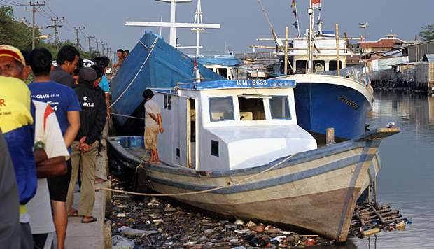
BANG LINGSTRA
GLOBAL
PAHAM RADIKALISME / TERORISME ISIS
TRANSNASIONAL CRIME
BNN :
Pengguna narkoba di Indonesia mencapai 4,2 juta;
80% diselundupkan via laut;
Narkoba dari Malaysia vja kapal nelayan masuk Indonesia, turun Kepri lanjut Jakarta.
ABU BAKAR AL BAGDADI
“Kami akan kirim Jihadis ISIS
ke negara anda“
“Silakan amaliyah dinegara masing–masing dan itulah perwakilan ISIS“
Tangkapan penyelundupan Narkoba Terbesar di Indonesia dan Asia Tenggara (840 kg) diselundupkan melalui laut.

Slide 11
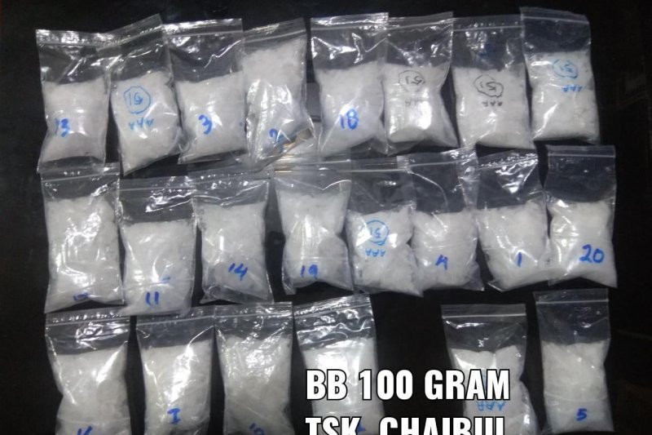
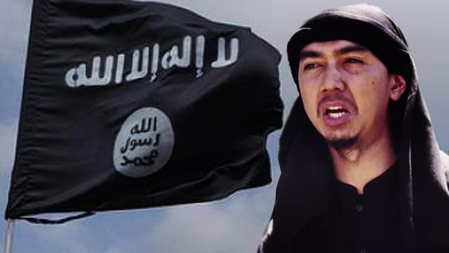
REGIONAL
BAHRUN NAIM (FTF ISIS)
Golden Triangle pusat produksi berbagai jenis narkoba di Asia Tenggara yang letaknya berada di wilayah pedalaman dan pegunungan di utara Myanmar, Thailand, dan Laos. "Gembong Narkoba Asia Makin Canggih, 3 Negara ASEAN Ini Jadi Markas Mereka",
MIT & JI (FTF ISIS)
Negara Islam Indonesia (NII)

Slide 12
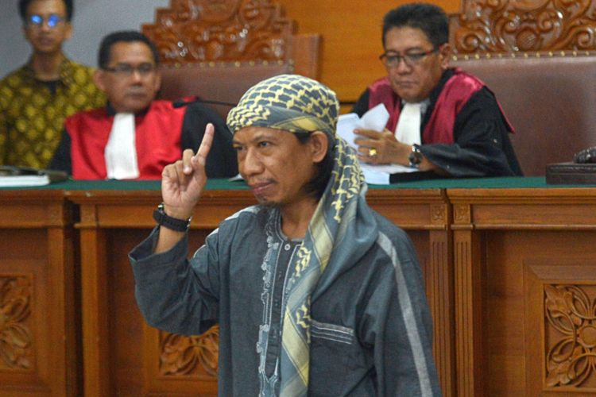
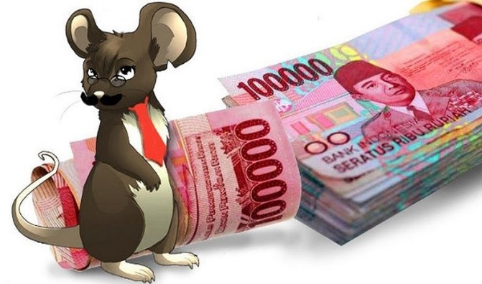
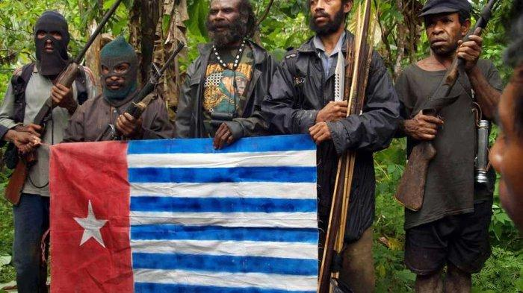
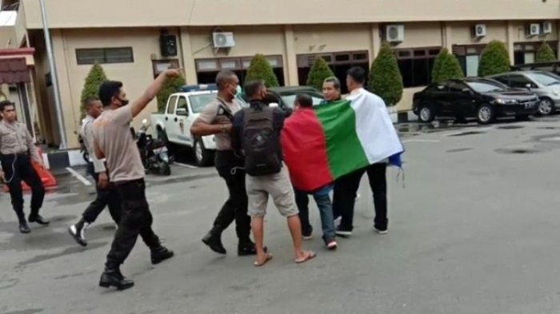
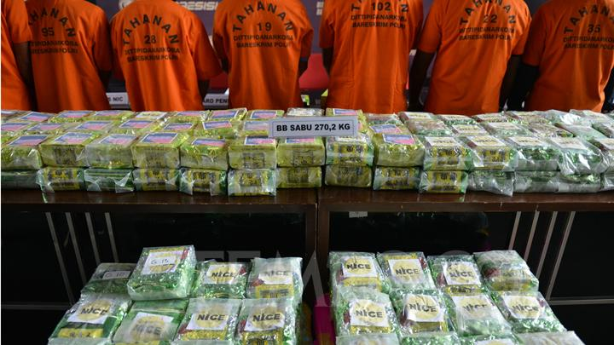
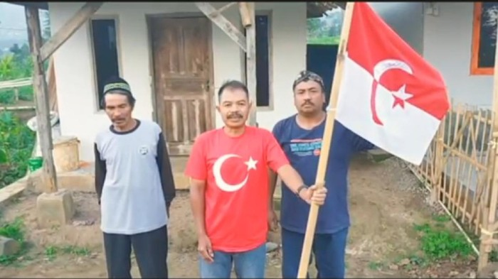
LINGKUNGAN STRATEGIS
NASIONAL
Foreign Terroris Fighter
Tindak Pidana Korupsi
Hedonisme
Organisasi Papua Merdeka
Tindak Pidana Narkoba
Republik Maluku Selatan
Negara Islam Indonesia

Slide 13
KEBIJAKAN TEROPTIMALISASIKANNYA NILAI-NILAI PANCASILA BAGI GENERASI MUDA
KONSEPSI IMPLEMENTASI NILI-NILAI PANCASILA BAGI GENERASI MUDA SEBAGAI BENTUK TANGGUNG JAWAB PENERUS BANGSA
STRATEGI
MERANCANG PROGRAM KEGIATAN SOSIALISASI & PEMBINAAN GENERASI MIUDA
TUJUAN : Generasi Muda dapat mengimplemantasikan Nilai-Nilai Pancasila secara sungguh-sungguh
SASARAN : Pelajar, Mahasiswa, Pemuda/I , Ormas Pemuda, LSM dan Medsos.
METODE : Sosialisasi, Luhkum/ Penkum, Diklat, Diskusi, Seminar, FGD dll.
UPAYA :
1. Melakukan Sosialisasi / Luhkum Penkum ttg UU Pemberantasan TPT, UU TPK, UU Narkoba dll ;
2. Menyelenggarakn Diklat Pemantapan tantang 4 Konsensus Nasional & Wawasan Kebangsaan, Bela Negara;
3. Melaksanakan program Jaksa Menyapa, Jaksa Masuk Pesantren, Jaksa Masuk Sekolah/ Kampus;
4. Melakukan kegiatan kajian agama guna menangkal paham Radikalisme;
5. Melakukan kegiatan Rencana Aksi Nasional, FGD , Seminar atau Diskusi2 tentang Peran Pemuda
Menyongsong Indonesia Maju 2045;
6. Melakukan Pembinaan, Ketrampilan Wira Usaha serta Sertifikasi yang bermanfaat bagi pengembangan
kompetensi, bakat serta minat Generasi Muda.

Slide 14
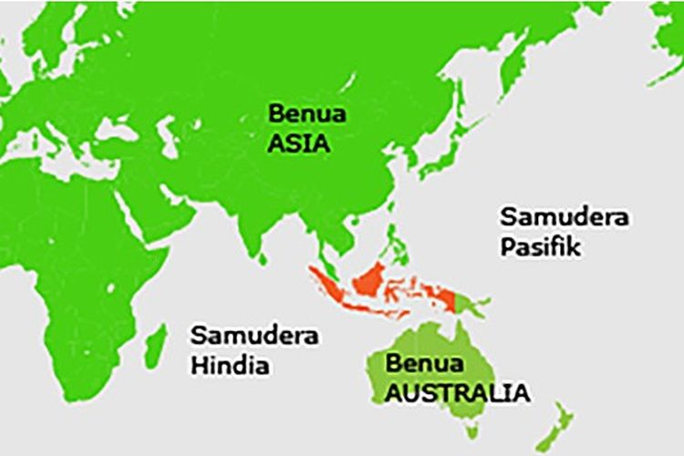
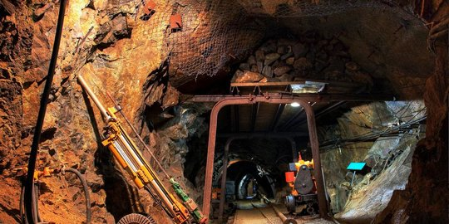
PELUANG & KENDALA
PELUANG :
1. GEOGRAFI
2. DEMOGRAFI
3. SUMBER DAYA ALAM
KENDALA :
Sejak Era Reformasi Pancasila semakin dilupakan;
Minimnya keteladan dari pemimpin baik di eks, legis & yudikatif
Letak geografis Indonesia berbentuk kepulauan;
Perkembangan IPTEK.

Slide 15
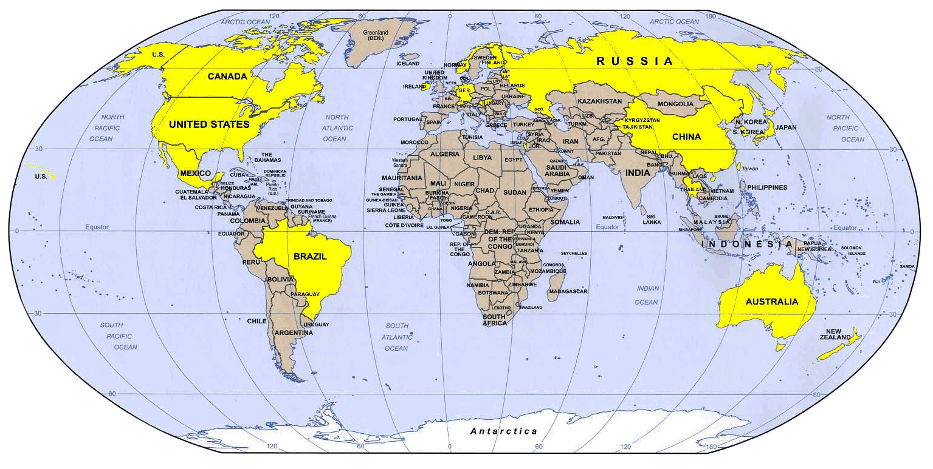
ASPEK EKONOMI: SLOCs & PERDAGANGAN INTERNASIONAL
Hongkong
Shanghai
Shenzen
Kaoshiung
Rotterdam
Antwerp
Los Ang.
Long Beach
Pusan
Tokyo
Yokohama
New York
Europe
West
Coast
Jpn
Korea
East
Coast
Dubaii
TimTeng
China
Taiwn
Asteng
Singapura
Laem Chabng
PortKlang
Tg Priok
Austr.
NZ
90 per cent of international trade is seaborne
South
Afrc
Sidney
Melbourne
Auckland
… 40 per cent of which, is shipped through the Indonesian waters

Slide 16
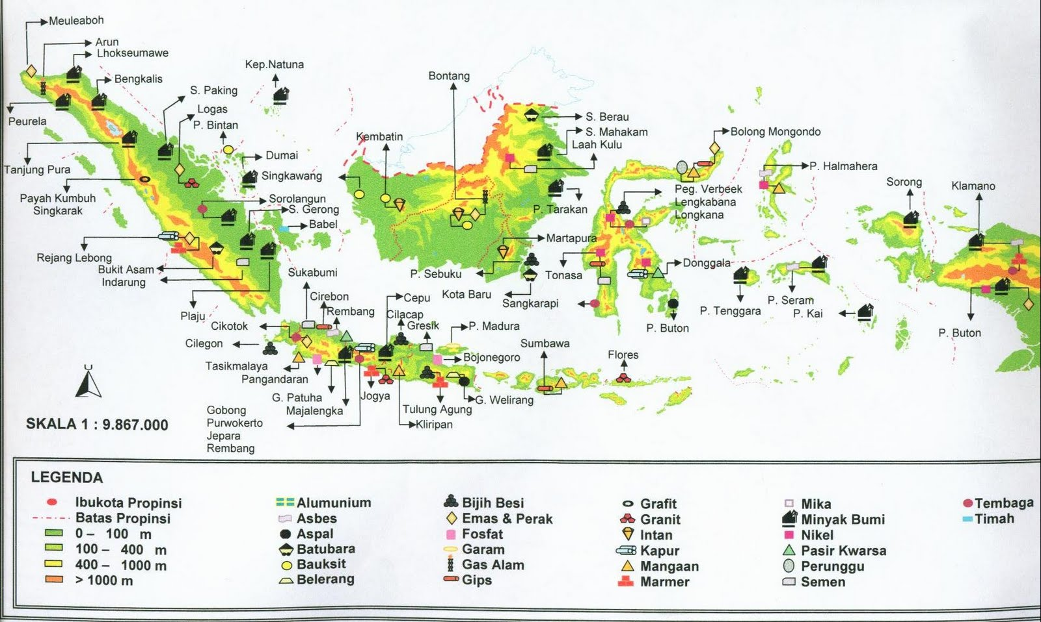
POTENSI SUMBER DAYA ALAM INDONESIA

Slide 17
PENUTUP
PENUTUP
SIMPULAN
Pemerintah, Dunia Usaha, Pendidik dan APH serta TNI memiliki peranan penting dalam upaya mengoptimalkan implementasi nilai-nilai Pancasila bagi generasi muda guna persatuan dan kesatuan bangsa.

Slide 18
S A R A N
Aparat Penegak Hukum dapat segera mengoptimalkan kegiatan Luhkum/ Penkum kepada masyarakat dengan mengusung tema Implementasi Nilai-Nilai Pancasila, UU Korupsi, UU Narkoba, UU Tindak Pidana Terorisme, 4 Konsensus Nasional, Wawasan Kebangsaan & Bela Negara.
Aparat Intelijen Kejaksaan dapat segera mengoptimalkan Program Jaksa Menyapa, Jaksa Masuk Kampus/sekolah, Jaksa Masuk Pesantren sesuai kebutuhan;
Kampus/ Sekolah/ Pesantren dapat segera membuat program kegiatan Pemantapan Wawasan Kebangsaan berupa Diklat, Seminar, Diskusi kelompok & kajian agama guna menangkal paham radikalisme/ terorisme;
Generasi Muda harus mampu berperan aktif dalam menangkal berita Hoaks, Provokatif, Ujaran Kebencian serta sebagai agen informasi apabila ditemukan adanya Money politic, Politik Identitas dan Polarisasi jelang Pemilu 2024 agar segera melaporkan kepada pihak berwenang.

Slide 19
Closing Statement
Implementasi Nilai-Nilai Pancasila akan sampai di level “Learn How To Live Together” (membudaya) dalam kehidupan bermasyarakat, berbangsa dan bernegara apabila kita mempunyai komitmen yang sama untuk mewujudkannya demi persatuan dan kesatuan menuju Indonesia maju 2045.
“We can do this, or we can do nothing.
The choice is yours.”

Slide 20
Thank you

